Slide 1

Τεχνητή φωτοσύνθεση
Μαθιουδάκη Ειρήνη
Α.Μ. 832

Slide 2
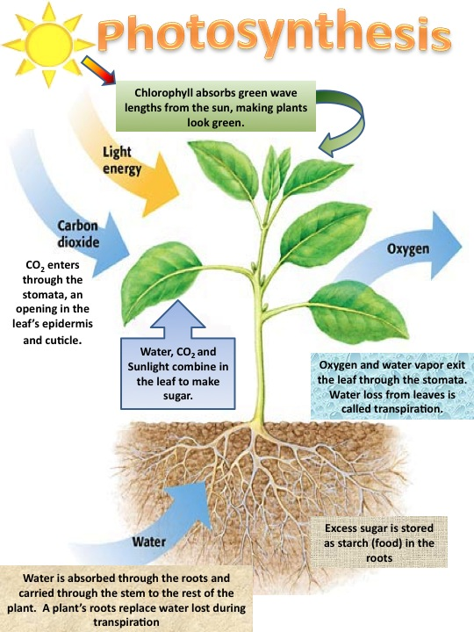
Λαμβάνει χώρα στα κύτταρα
των φυτών
βασικό μόριο: χλωροφύλλη
Μετατρέπει την ηλιακή
ενέργεια σε χημική
Η διεργασία που στηρίζει
όλες τις τροφικές αλυσίδες

Slide 3
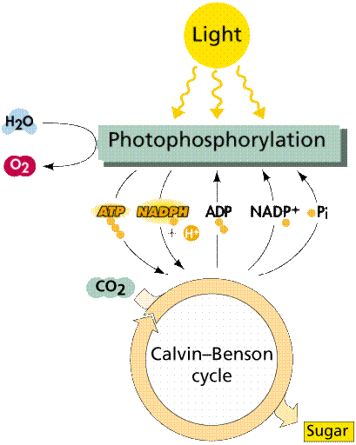
Πως γίνεται;
Φωτεινές αντιδράσεις
-Οι χλωροφύλλες παγιδεύουν το φως
- Μετατροπή ADP σε ATP και του NADΡ+
σε NADPH
- Διάσπαση του H2O και απελευθέρωση
οξυγόνου
Σκοτεινές αντιδράσεις
-Μετατροπή ΑΤΡ σε ADP και του NADPH
σε NADP+
- To CO2 και το υδρογόνο παράγουν
υδατάνθρακες.

Slide 4
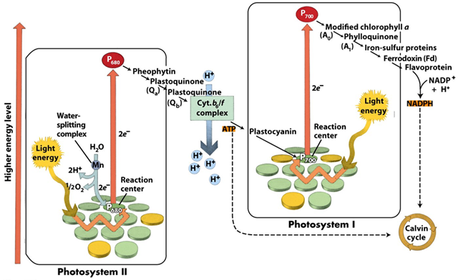
Φωτεινές αντιδράσεις

Slide 5
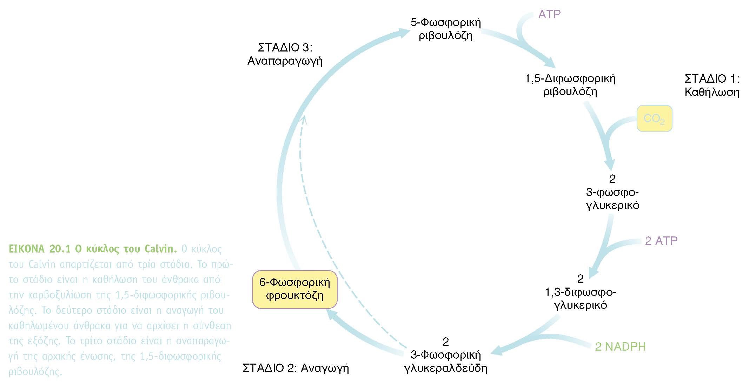
Σκοτεινές αντιδράσεις- Ο κύκλος του Calvin

Slide 6
Τεχνητή φωτοσύνθεση
Γιατί να μιμηθούμε τα φυτά;
Για οικονομική, άπλετη ενέργεια χωρίς επιβάρυνση του περιβάλλοντος
Για να μειώσουμε τις εκπομπές άνθρακα στην ατμόσφαιρα
Το κλειδί: η παραγωγή χημικών καυσίμων χωρίς εκπομπές άνθρακα.

Slide 7
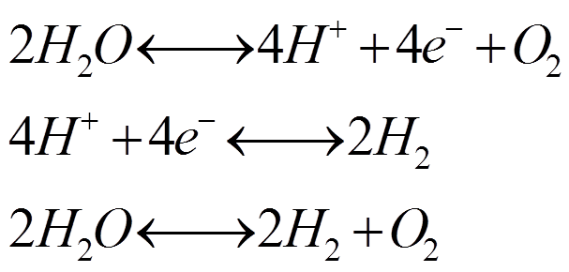
Τεχνητή φωτοσύνθεση
Δύο ηλεκτρόδια, επικαλυμμένα με καταλύτη τοποθετούνται σε νερό
Το φως το ηλίου δημιουργεί ασύρματο ρεύμα που πυροδοτεί τις αντιδράσεις:
Άνοδος (οξείδωση)
Κάθοδος (αναγωγή)
Συνολική αντίδραση

Slide 8
Χρειαζόμαστε…
1)Μία χρωμοφόρα ουσία που απορροφά το ηλιακό φως (όπως τα σύμπλοκα ρουθηνίου)
2) Φωτο- ευαισθητοποιητές, που διαχωρίζουν τα φορτία από τα χρωμοφόρα.
3)Καταλύτες που επάγουν τη διάσπαση του νερού.

Slide 9
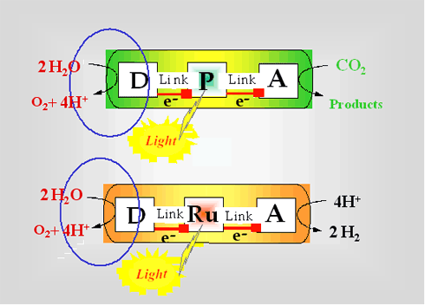
Η συλλογή του φωτός από σύμπλοκα Ρουθηνίου

Slide 10
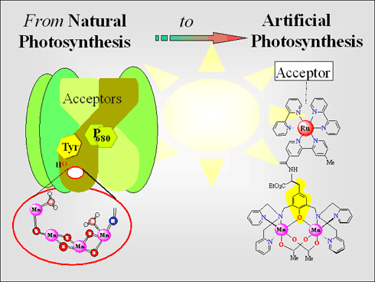

Slide 11
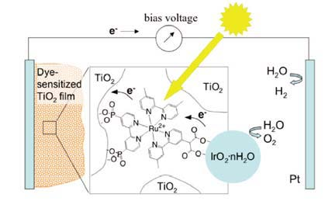
DYE-SENSITIZED SOLAR CELL(DSSC)

Slide 12
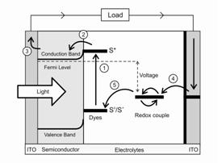
Ροή ηλεκτρονίων σε DSSC

Slide 13
Xαρακτηριστικά ενός sensitizer
Μεγάλο εύρος απορρόφησης
Γρήγορη μεταφορά ηλεκτρονίων προς την άνοδο
Αντοχή δε πολλούς οξειδοαναγωγικούς κύκλους.

Slide 14
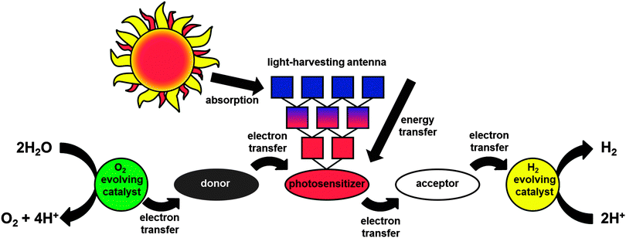
Σχηματικά…

Slide 15
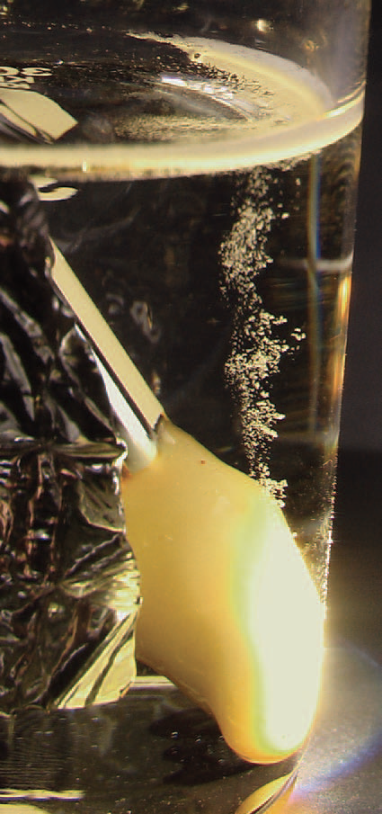
Η δοκιμή του Turner (1998)
Δούλεψε καθώς εκλύεται αέριο υδρογόνο
Σχεδόν 12,5% ηλιακή απόδοση υδρογόνου
που είναι περίπου 12 φορές τόσο
αποτελεσματική όσο ενός φύλου.
Όμως
Μικρή διάρκεια ζωής
Χρήση ακριβής πλατίνας ως καταλύτη

Slide 16
Ο καταλύτης
Να αντιδρά γρήγορα
Να είναι εύκολη η πρόσβασή μας σε αυτόν
Να είναι οικονομικός

Slide 17
…Μέχρι σήμερα…
Η έρευνα στο κομμάτι της τεχνητής φωτοσύνθεσης εξελίσσεται συνεχώς προκειμένου να γίνει περισσότερο
Αποτελεσματική
Οικονομική
Ανθεκτική
Οι μελέτες επικεντρώνονται στη βελτίωση των «συλλεκτών» του ηλιακού φωτός και στους καταλύτες.

Slide 18
Το 2008, ο Daniel Nocera χρησιμοποίησε ως καταλύτη στην παραγωγή οξυγόνου τον ανέξοδο συνδυασμό φωσφορικών και κοβαλτίου
Χρησιμοποίησε ένα ηλεκτρόδιο κατασκευασμένο από αδρανές οξείδιο ινδίου κασσιτέρου (indium tin oxide) σε νερό ρυθμισμένο με φωσφορικά, που περιείχε ιόντα κοβαλτίου
Ανοίγει ένας καινούριος κόσμος εξερεύνησης!

Slide 19
Εφαρμογές
Φωτοβολταϊκά
Στις μεταφορές
Θέρμανση
Ηλεκτρισμός
…και πολλές άλλες εφαρμογές της καθημερινής ζωής…

Slide 20
Πλεονεκτήματα και μειονεκτήματα τεχνητής φωτοσύνθεσης
Πλεονεκτήματα
- Η ηλιακή ενέργεια μπορεί άμεσα να μετατραπεί σε μια άλλη μορφή και να αποθηκευτεί
- Καθαρή πηγή ενέργειας χωρίς βλαβερά παραπροϊόντα
Μειονεκτήματα
- Τα υλικά που χρησιμοποιούνται διαβρώνονται εύκολα από την έκθεση στο νερό, το οξυγόνο και το φως
- Υψηλό κόστος

Slide 21
Συμπεράσματα
Είναι μία «καθαρή» μέθοδος χρήσης του ηλιακού φωτός προς όφελος του ανθρώπου και του περιβάλλοντος
Υπάρχουν πολλά διαφορετικά μόρια που μπορούν να συμμετέχουν στην τεχνητή φωτοσύνθεση, όμως η κεντρική ιδέα δεν αλλάζει
Χρειάζεται ακόμα πολύ ερευνητική εργασία για βελτίωση των υλικών και των τεχνικών μέχρι να χρησιμοποιούμε την τεχνητή φωτοσύνθεση για τις καθημερινές μας ανάγκες.

Slide 22
Βιβλιογραφία
Bullis, K. 14 November 2013. Cheap Hydrogen from Sun and Water. MIT Technology Review. Accessed 06 October 2014
Frischmann, P.D., K. Mahata, and F. Würthner. 2013. Powering the future of molecular artificial photosynthesis with light-harvesting metallosupramolecular dye assemblies. Chemical Society Reviews, 42, 1847-1870.
J.M. Berg, John L. Tymoczo, L. Strayer (2012). «Βιοχημεία». Πανεπιστημιακές εκδόσεις Κρήτης, Ηράκλειο Κρήτης.
www.wikipedia.com
http://science.howstuffworks.com

